Slide 1
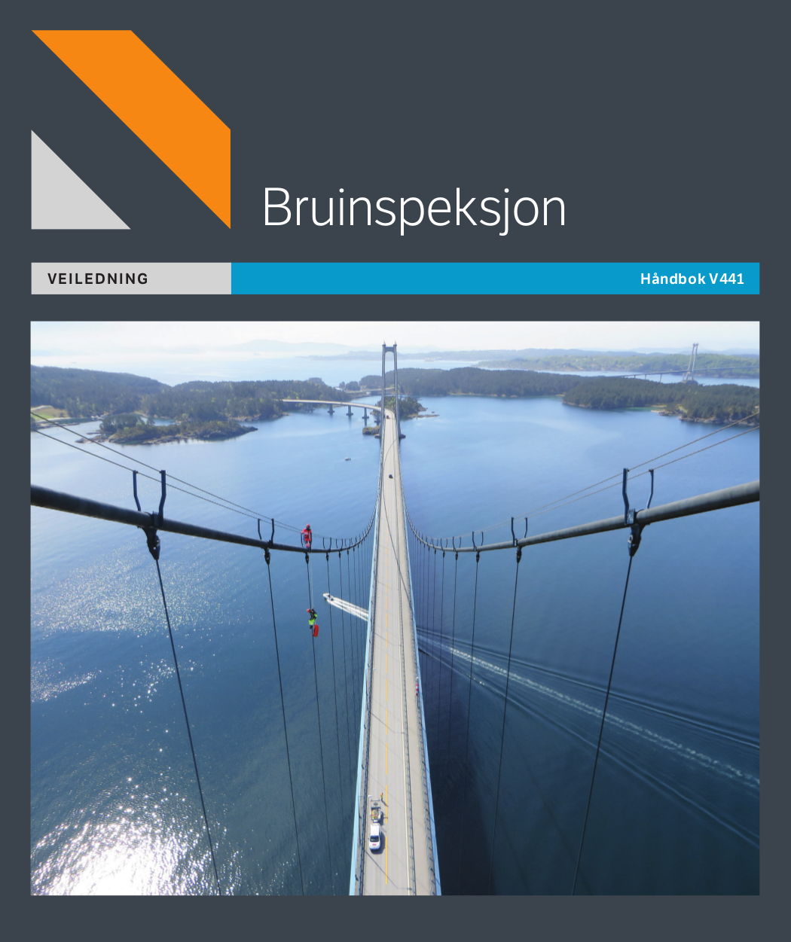

Håndbok v441 Bruinspeksjon
Denne håndboken gir en veiledning i gjennomføring av bruinspeksjoner, for ulike inspeksjonstyper.

Slide 2
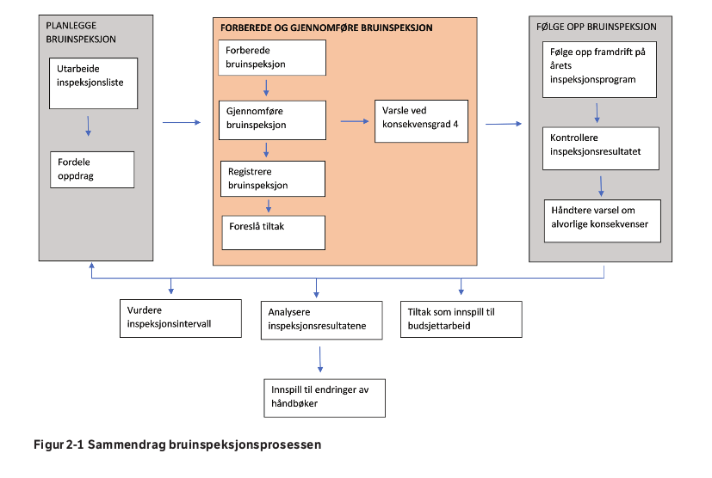
Notes:
Bruinspeksjon utføres for å avdekke om brua fortsatt har den bæreevne, trafikksikkerhet,
bestandighet og det visuelle uttrykket den ble prosjektert og bygd for.
Bruinspeksjon er en del av bruforvaltningen. Figuren 2-1 viser hvilke oppgaver som inngår i
Bruinspeksjonsprosessen.
Prosessene Planlegge bruinspeksjon og Følge opp bruinspeksjon beskriver vegeiers rolle
ved planlegging, oppfølging og rapportering av bruinspeksjon. Hensikten er å sikre at bruene
blir inspisert etter gjeldende regelverk, sikre at det settes av nok ressurser til å gjennomføre
inspeksjonene, og at man følger opp inspeksjonsresultatene og varslinger om alvorlige skader.
Prosessen Forberede og gjennomføre bruinspeksjon beskriver arbeidsoppgavene til en
bruinspektør før, under og etter en bruinspeksjon. Hensikten er å sikre:
at bruinspektøren forbereder bruinspeksjonene i henhold til krav og regelverk
at inspeksjonen blir gjennomført på en sikker måte
at inspeksjonen blir utført og registrert i bruforvaltningssystemet Brutus, iht. til denne håndboken
at behov for tiltak blir synliggjort

Slide 3
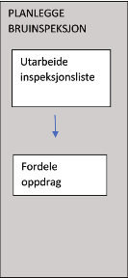
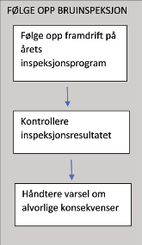
Vegeiers rolle
Hvem: Statens vegvesen, fylker og kommuner (?)
Hva: “Prosessene Planlegge bruinspeksjon og Følge opp bruinspeksjon beskriver vegeiers rolle”
Over 1400 inspeksjoner i 2017
Over 1800 inspeksjoner i 2018
[ref]
Notes:
Bruinspeksjon utføres for å avdekke om brua fortsatt har den bæreevne, trafikksikkerhet,
bestandighet og det visuelle uttrykket den ble prosjektert og bygd for.
Bruinspeksjon er en del av bruforvaltningen. Figuren 2-1 viser hvilke oppgaver som inngår i
Bruinspeksjonsprosessen.
Prosessene Planlegge bruinspeksjon og Følge opp bruinspeksjon beskriver vegeiers rolle
ved planlegging, oppfølging og rapportering av bruinspeksjon. Hensikten er å sikre at bruene
blir inspisert etter gjeldende regelverk, sikre at det settes av nok ressurser til å gjennomføre
inspeksjonene, og at man følger opp inspeksjonsresultatene og varslinger om alvorlige skader.
Prosessen Forberede og gjennomføre bruinspeksjon beskriver arbeidsoppgavene til en
bruinspektør før, under og etter en bruinspeksjon. Hensikten er å sikre:
at bruinspektøren forbereder bruinspeksjonene i henhold til krav og regelverk
at inspeksjonen blir gjennomført på en sikker måte
at inspeksjonen blir utført og registrert i bruforvaltningssystemet Brutus, iht. til denne håndboken
at behov for tiltak blir synliggjort

Slide 4
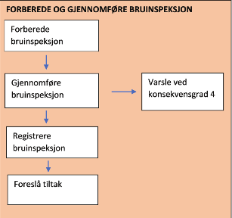
Bruinspektørs rolle
Hvem: Innleide rådgivere
Hva: “Prosessen Forberede og gjennomføre bruinspeksjon beskriver arbeidsoppgavene til en bruinspektør før, under og etter en bruinspeksjon”
→ Fokus for Håndbok v441
Notes:
Prosessen Forberede og gjennomføre bruinspeksjon beskriver arbeidsoppgavene til en
bruinspektør før, under og etter en bruinspeksjon. Hensikten er å sikre:
at bruinspektøren forbereder bruinspeksjonene i henhold til krav og regelverk
at inspeksjonen blir gjennomført på en sikker måte
at inspeksjonen blir utført og registrert i bruforvaltningssystemet Brutus, iht. til denne håndboken
at behov for tiltak blir synliggjort

Slide 5
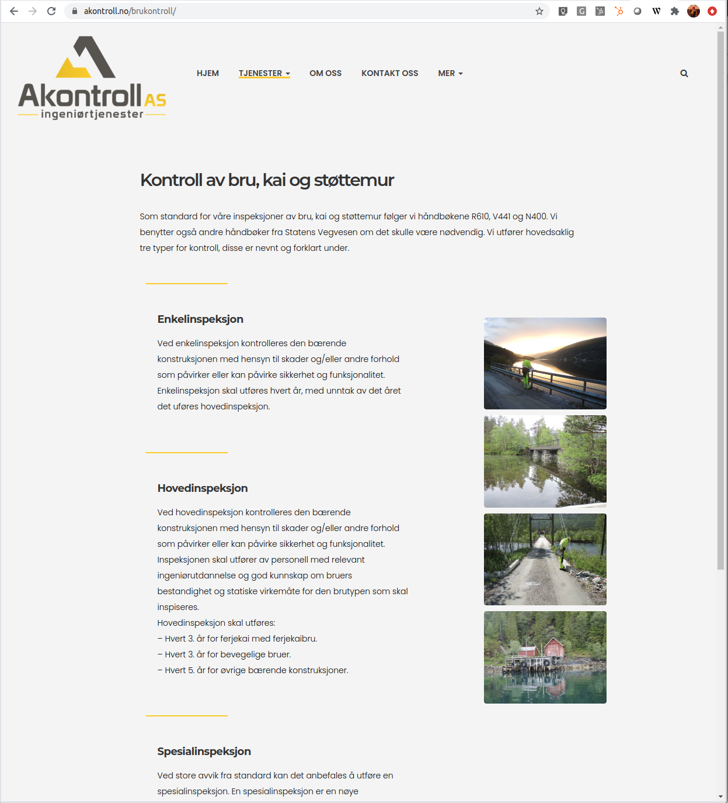
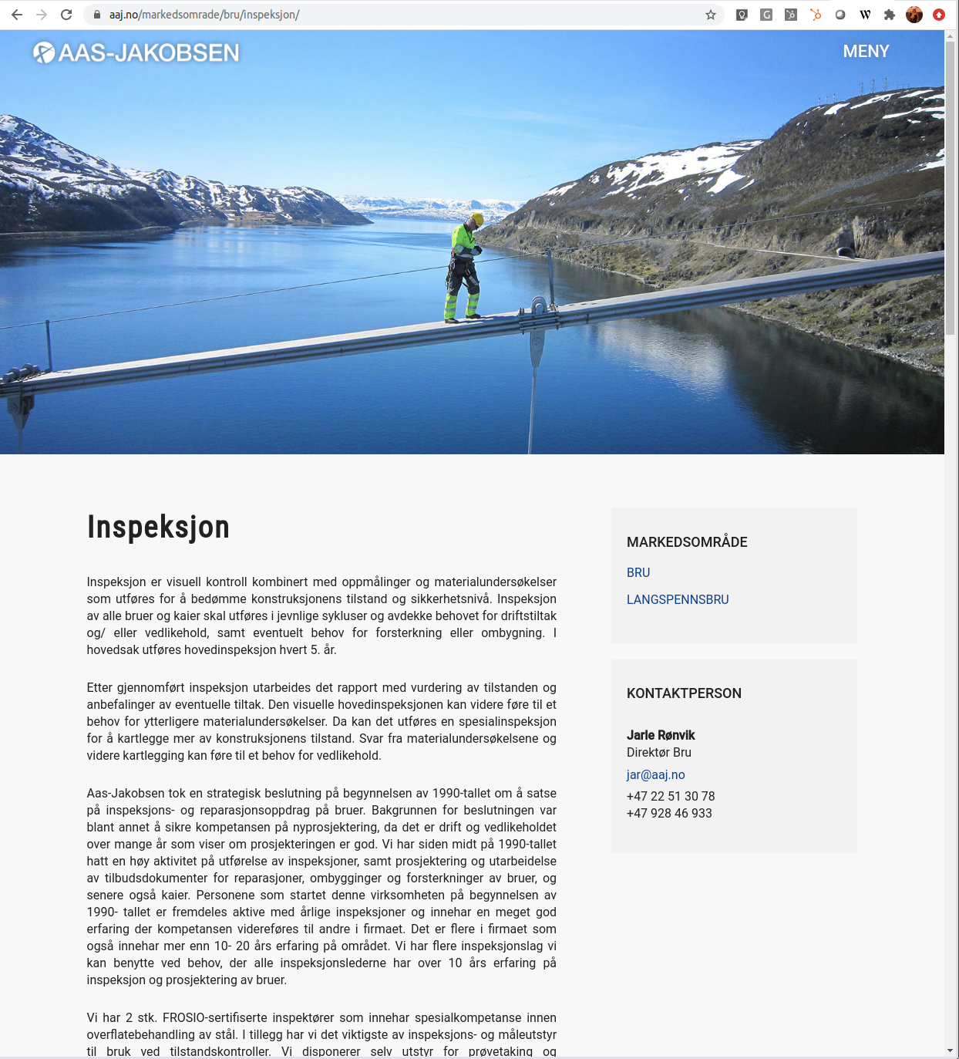
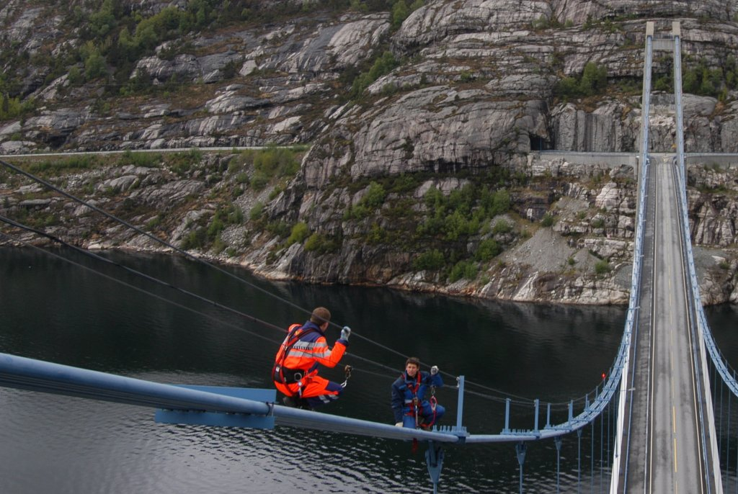
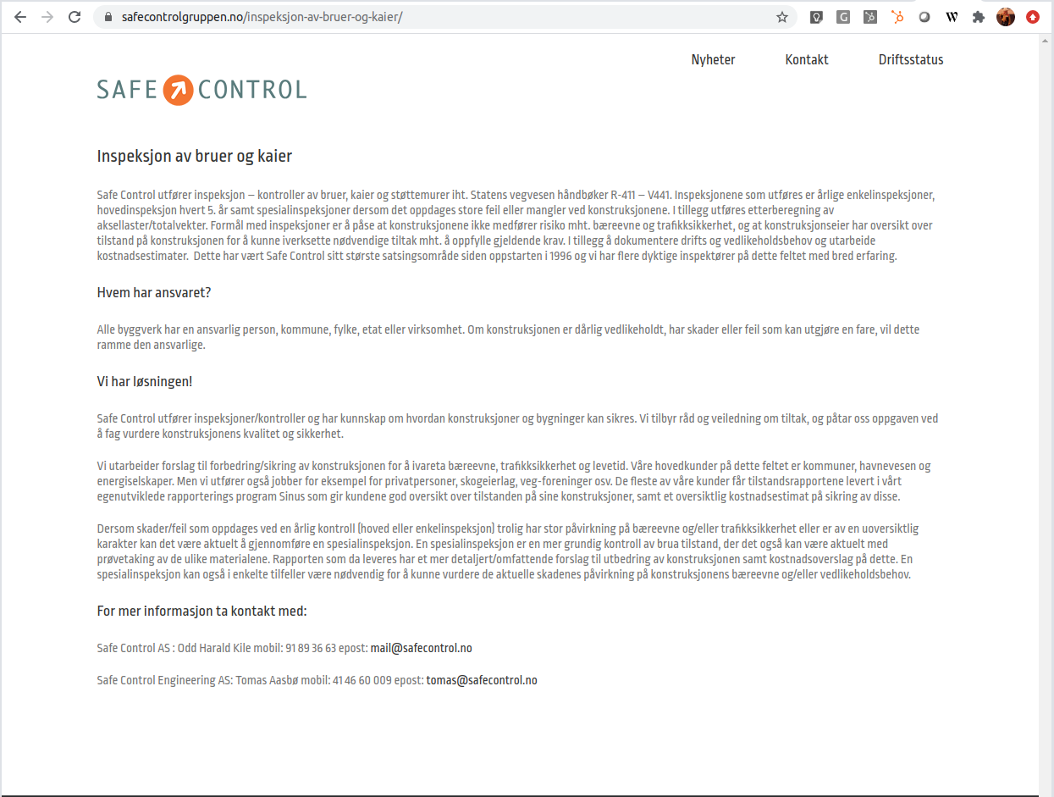
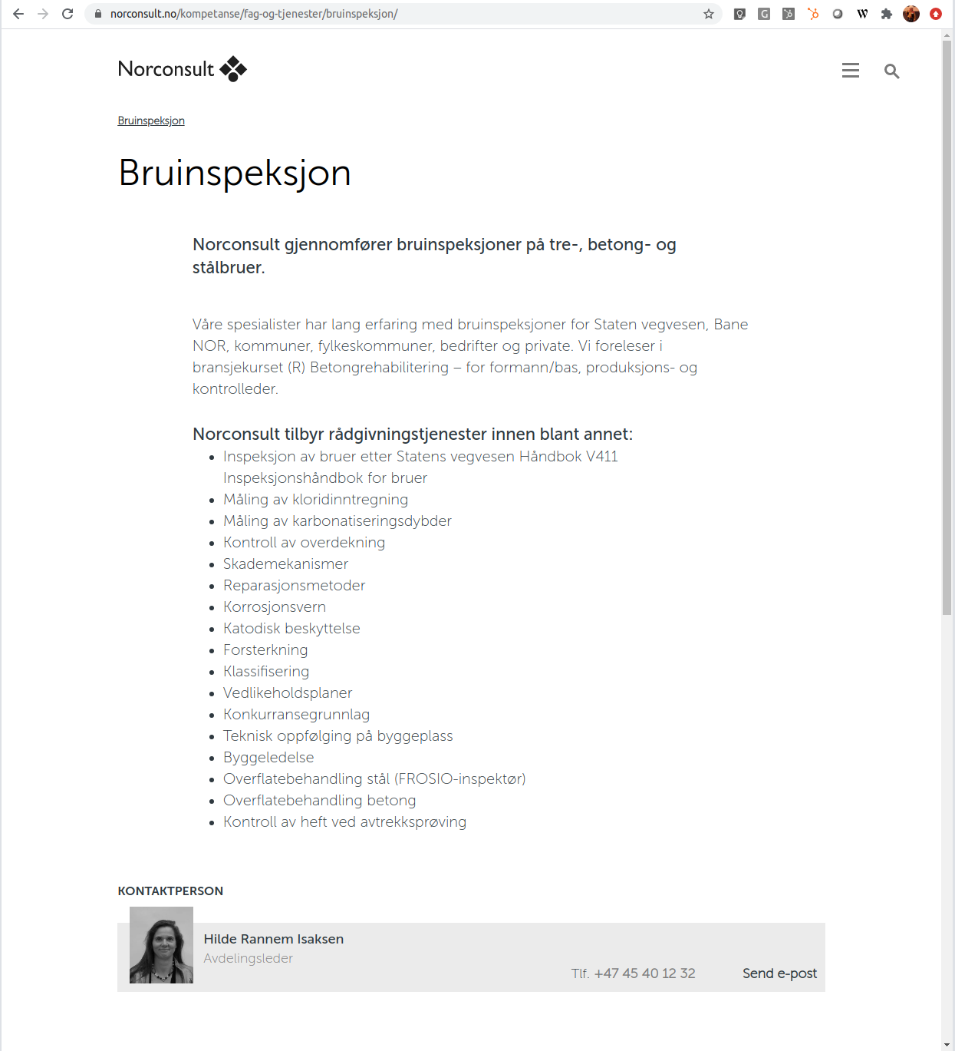
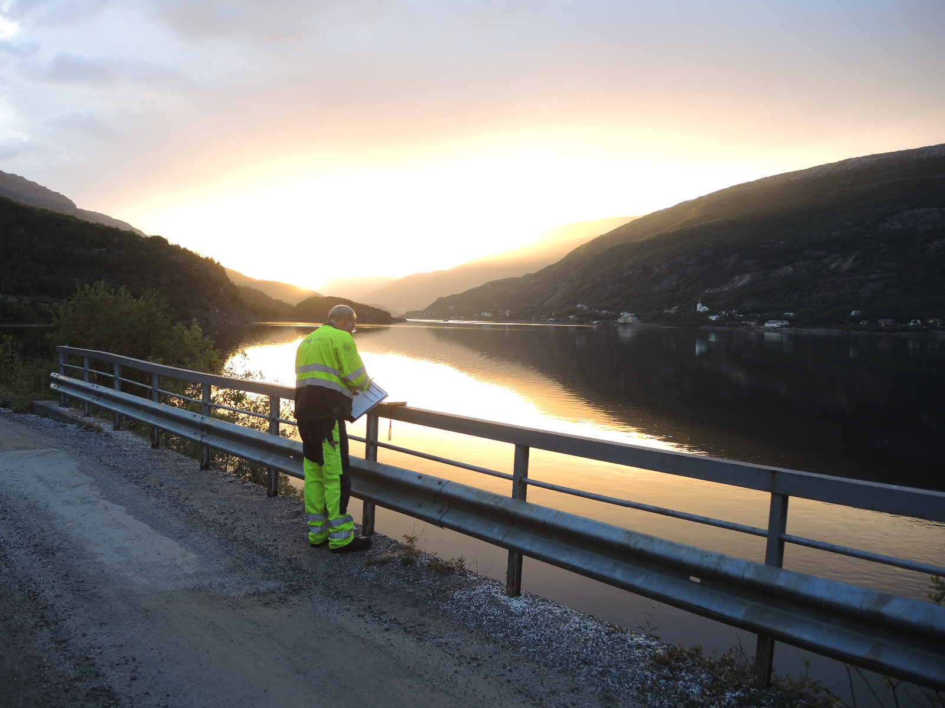
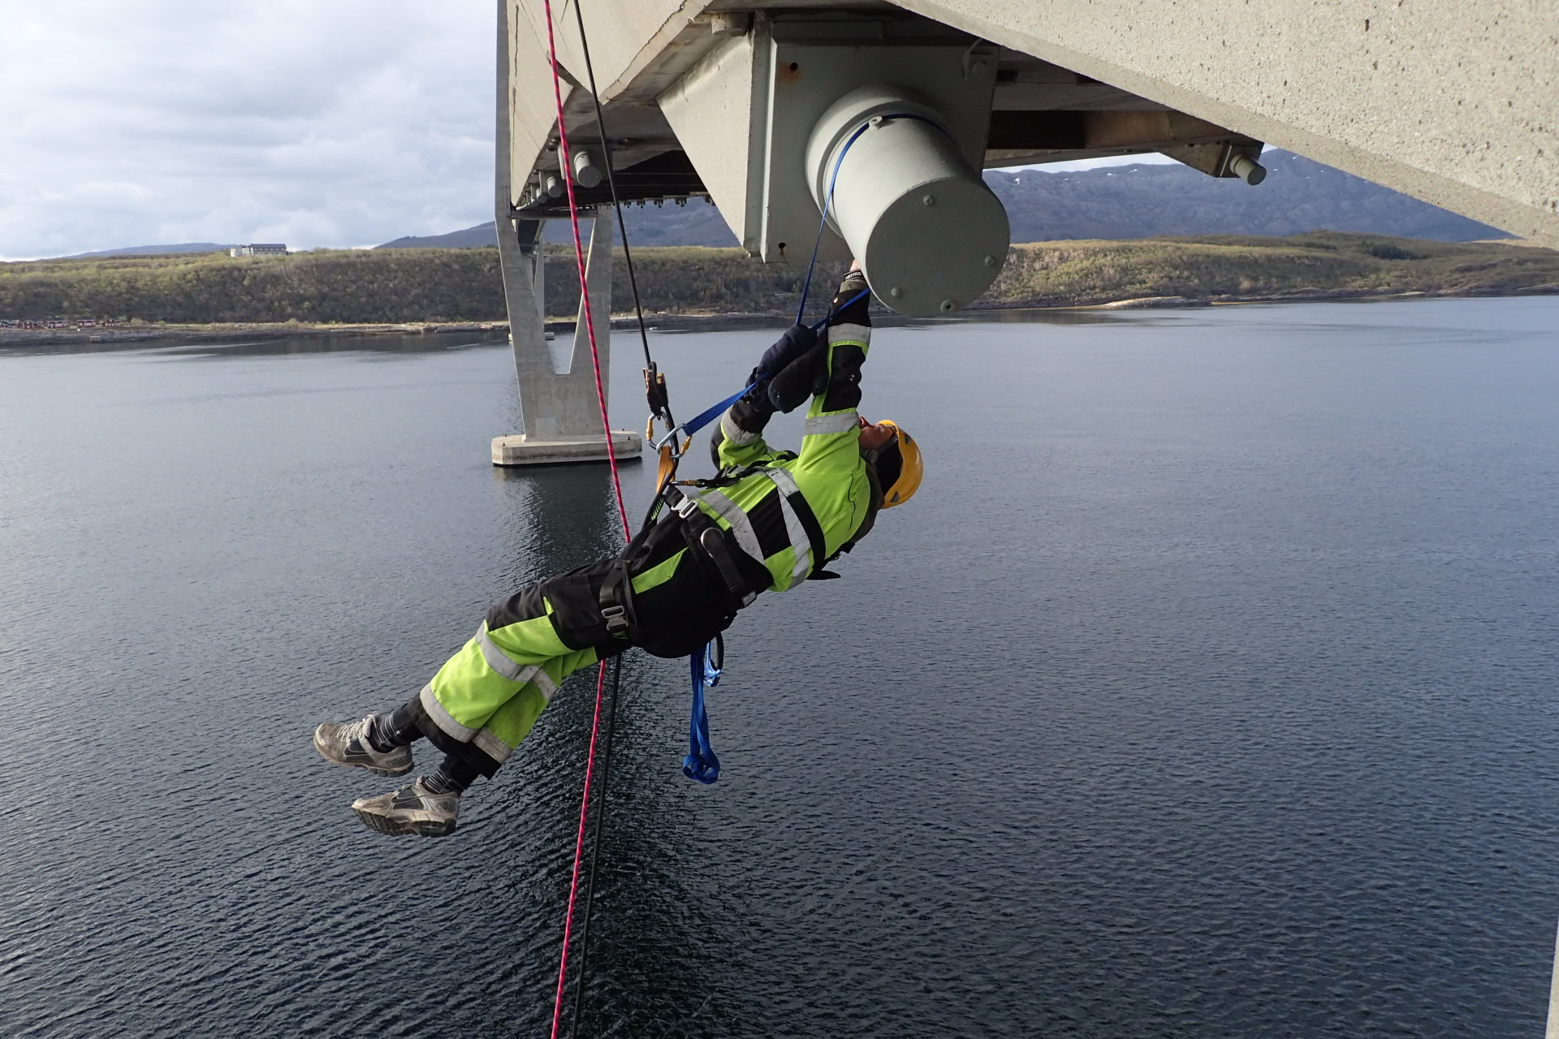
Bruinspektører
Notes:
Kilder bilder; Vegvesnet, Aas Jackobsen, og Akontroll.
-- Typer inspeksjoner --- “Vi gjør disse typer inspeksjoner”
-- Metode for finne data -- del av håndbok ? -metadata ?
-- Vedlegg 2??

Slide 6
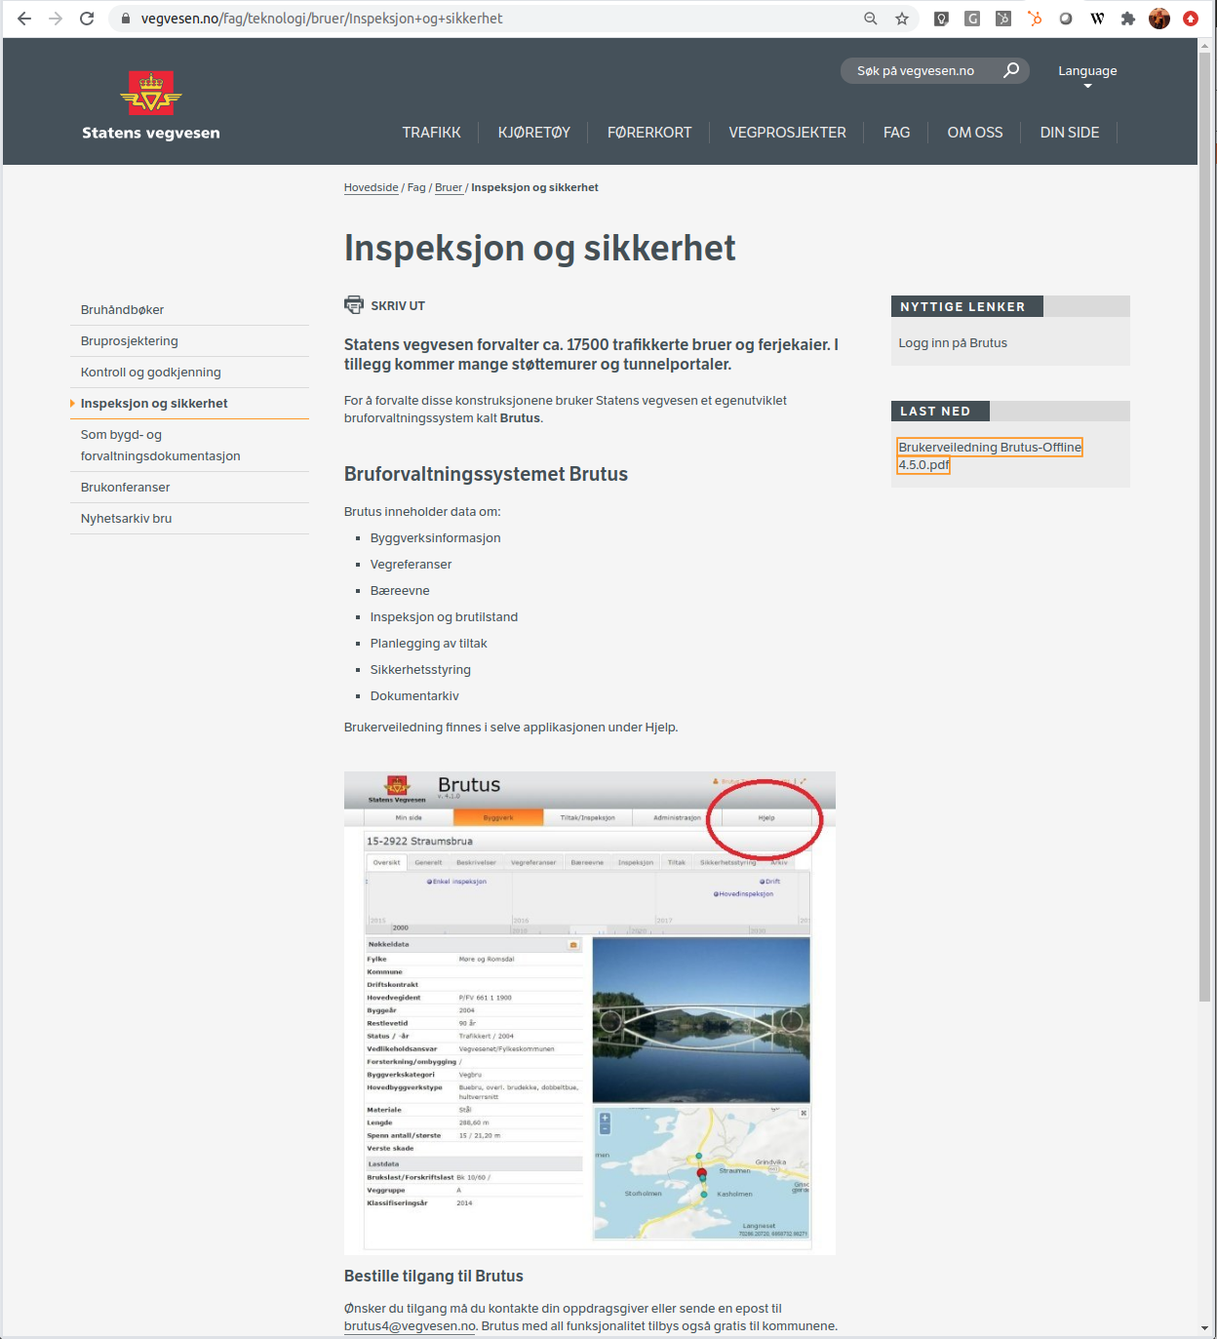
Felles verktøy
“Brutus er et godt verktøy for å inspektørene som skal følge utviklingen på den enkelte bru over år. Ved å karakterisere skadene etter alvorlighet og konsekvenser av skadene, samt å registrere ulike tiltak, er det også et hjelpemiddel for å prioritere oppgavene videre.
Fakta:
19 760 trafikerte bruer, ferjekaier og andre bærende konstruksjoner er registrert i Brutus.
Herav 17 454 vegbruer, gang- og sykkelvegbruer og ferjekaier
Av disse er ca. 9 540 korte konstruksjoner < 10 meter.
861 av bruene er > 100 meter
22 bruer er > 1 000 meter”
[ref]

Slide 7
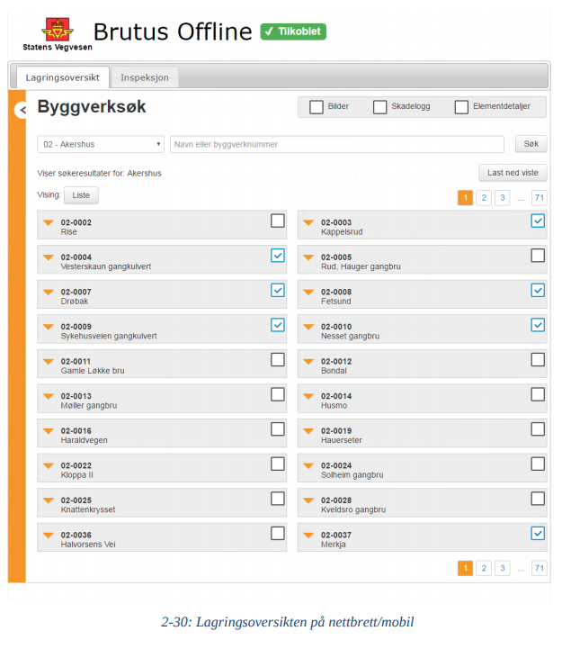
Forberede Innspeksjon
“Bruinspektøren skaffer seg oversikt over tidligere registrerte skader og sårbarheter, og for å avdekke om det er noe spesielt som må følges opp. I tillegg må det vurderes om det er behov for oppmålinger eller materialundersøkelser.“ ref v441

Slide 8
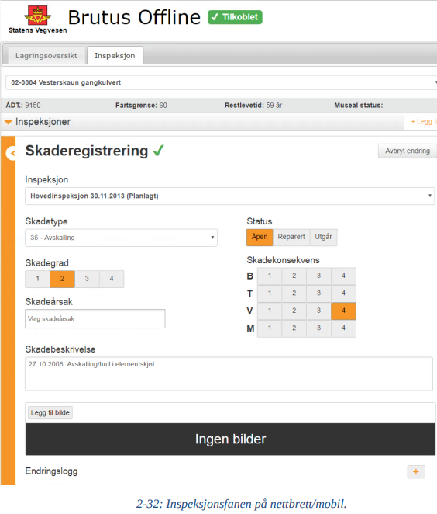
Registrere Bruinnspeksjon
“Skadevurderinger med skadegrad og skadekonsekvens, sammen med beskrivelse og relevante
bilder registreres i Brutus. Mulige sårbarheter vurderes og registreres.“ref v441

Slide 9

Brutus løser
Brutus løser de mest sentrale punktene for bruinspeksjonen, og dataflyten er (hovedsakelig) internt i verktøyet. Brutus hjelper bruinnspektøren med å;
Søke opp og gå gjennom tidligere inspeksjoner og dokumentasjon
Eksportere ut inspeksjonsskjema til Brutus offline eller excel / kartapplikasjon.
Registrere bruinspeksjonen
Foreslå tiltak og varsle ved konsekvensgrad
Notes:
Inspeksjonsskjema
Inspeksjonsskjema for bruene som skal inspiseres kan skrives ut, eksporteres til Brutus Offline eller
registreres direkte i Brutus når man er i felt. Det er mulig å eksportere inspeksjonslisten til Excel eller
til en kartløsning.

Slide 10
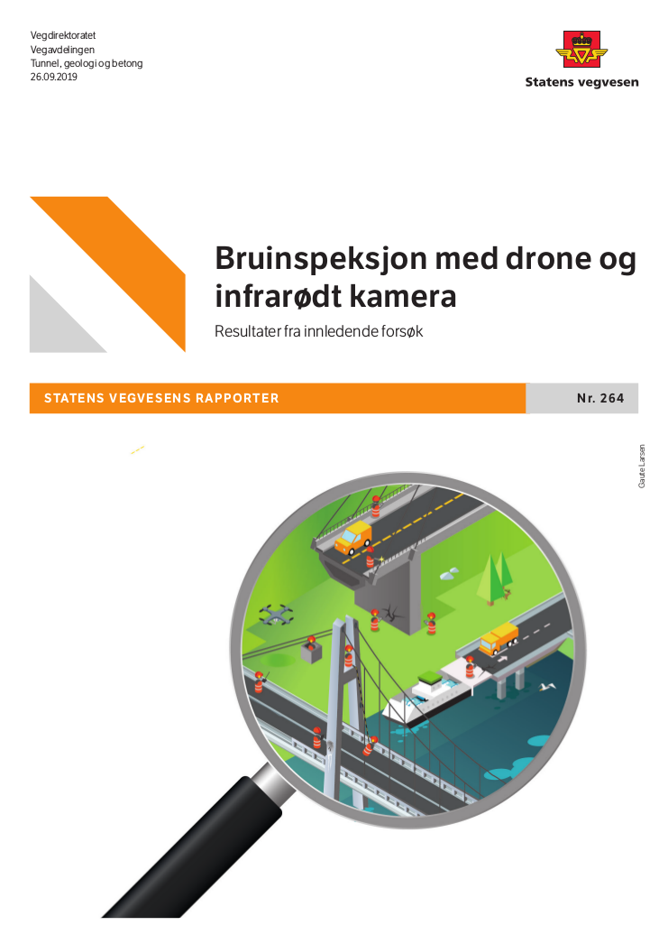
Brutus løser ikke alt
SJA applikasjon ?
Flere Vegeiere med egne databaser (eks. Fylker etc)?
3. Parts Bruinspeksjons applikasjoner
Tilgang til v441 i “smart format” (i 3. parts verktøy?)
Tilgang til smart “sjekkliste ved gjennomføring av bruinnspeksjon”
Støtte for databehandlingsverktøy ved analyse av inspeksjonsresultater
Støtte for smart innrapportering fra inspeksjonsutstyr og monitorering
BIM og smart lokasjonsgjengivelse
Åpne data (?)

Slide 11
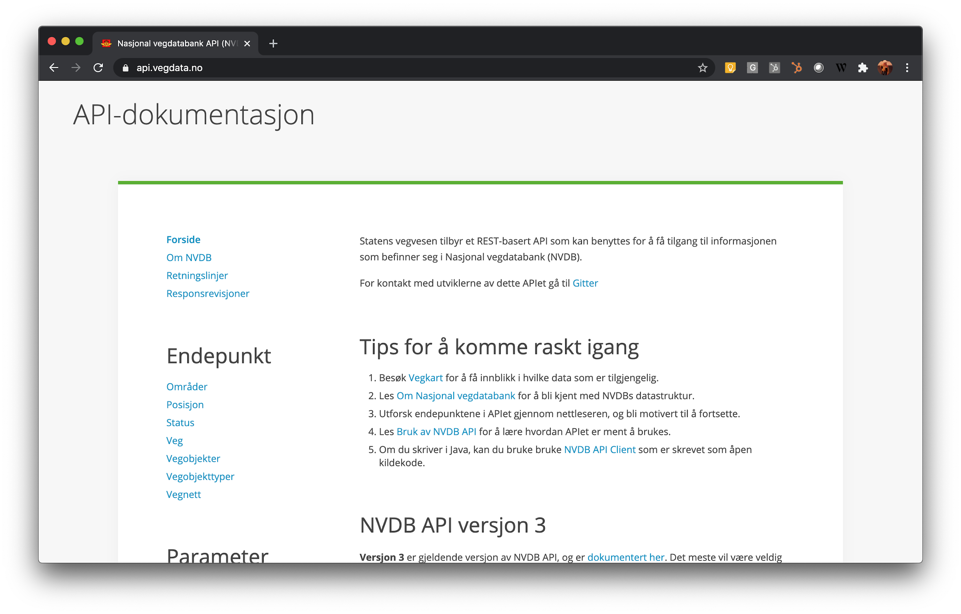
Åpent API?
Notes:
Kilder bilder; Vegvesnet, Aas Jackobsen, og Akontroll.
-- Typer inspeksjoner --- “Vi gjør disse typer inspeksjoner”
-- Metode for finne ta -- del av håndbok ? -metadata ?
-- Vedlegg 2??

Slide 12
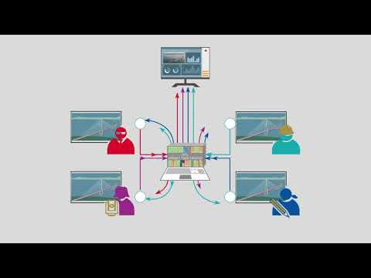

Slide 13
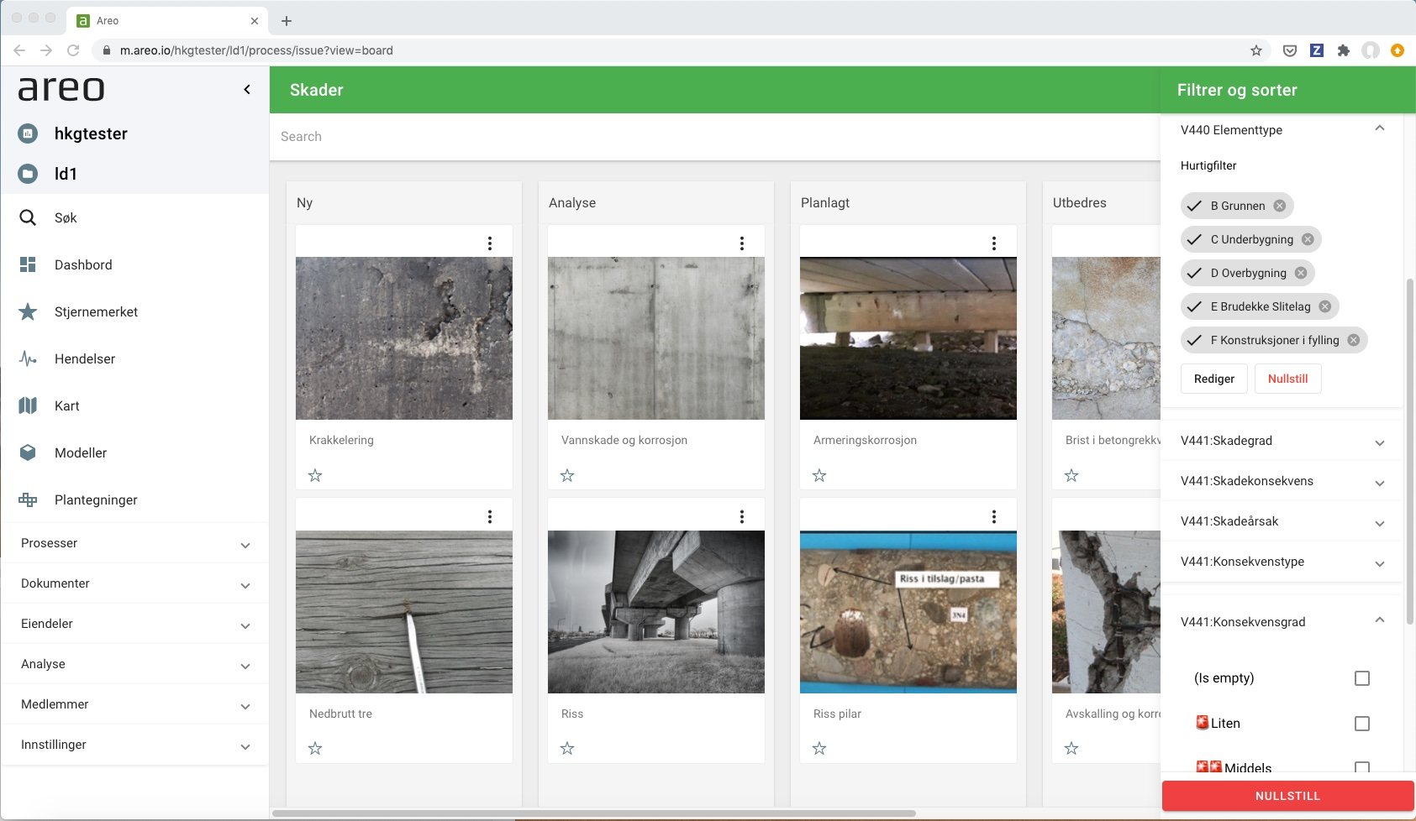
Maskinlesbar v441
Hovedmål: Sikre felles språk for programmer som kommuniserer om bruer og skader på disse [interoperabilitet!]
BOLC i planlegging bruker maskinlesbar v440.
BOLC i forvaltning, drift og vedlikehold bruker maskinlesbar v441 og v440.
Understøtte innovasjon i markedet;
SJA app for bruinspeksjoner?
Sensorsystemer som snakke v441 språk direkte med BOLC ?
Smart Bruinnspeksjonsapper basert på v441?
Støtte for smart innrapportering fra “croudinspektører” eller smarte biler?
Støtte til riktig klassifisering av data for AI…

Slide 14
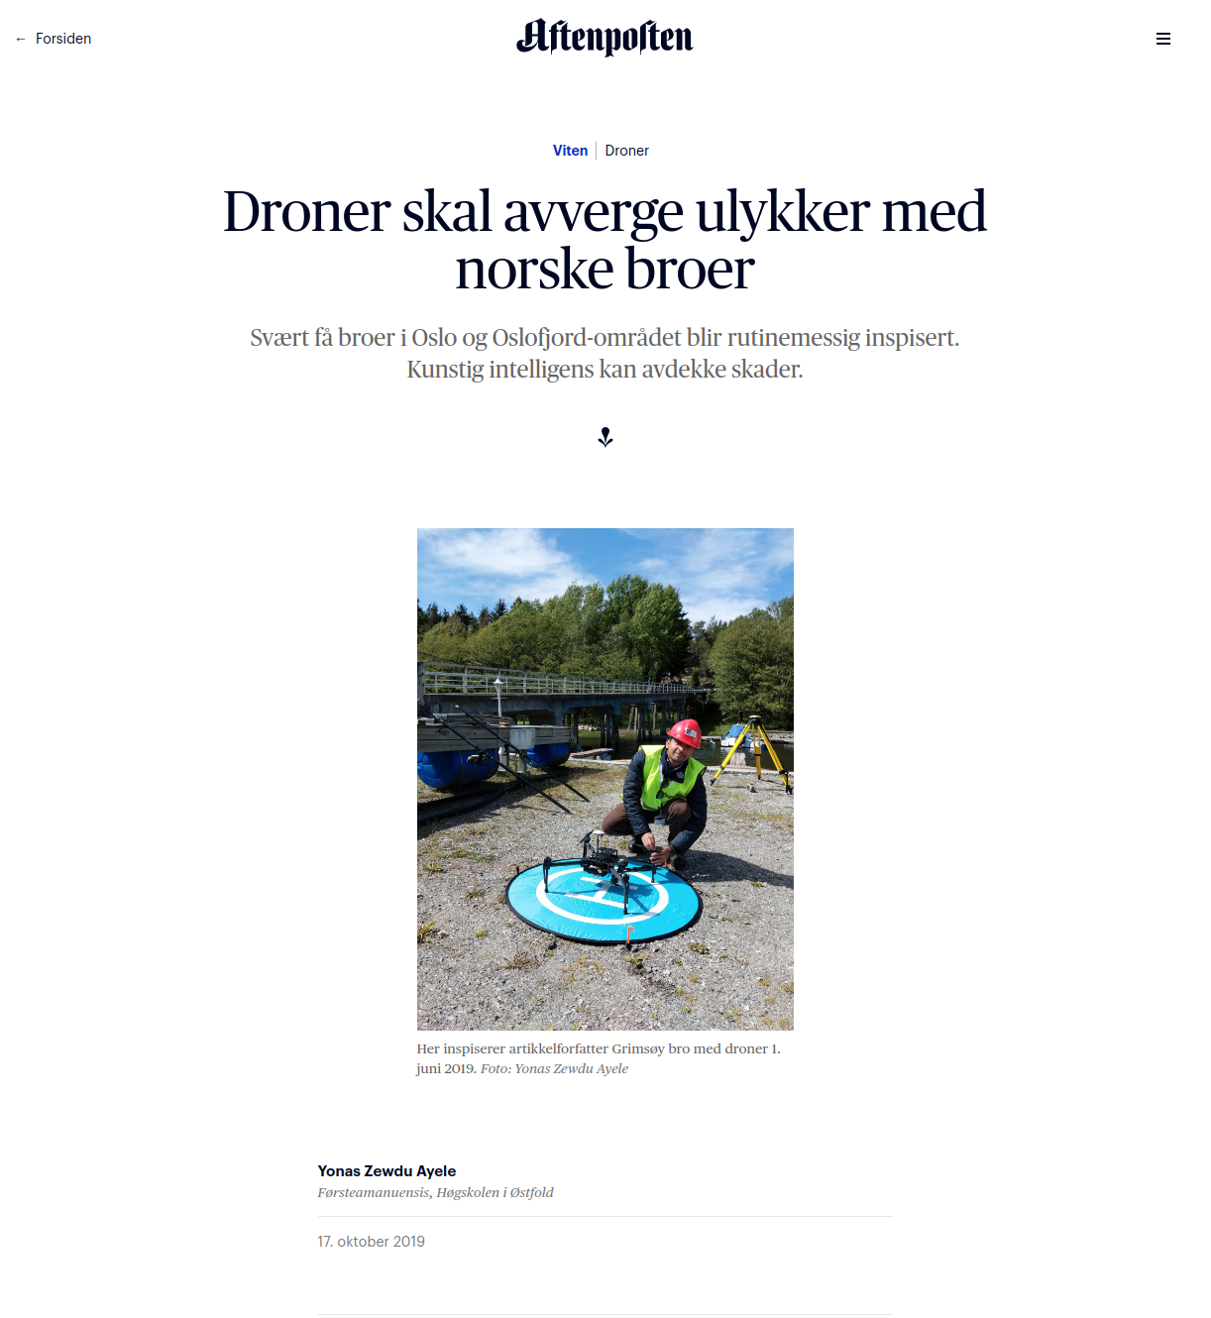
Maskinlesbar v441
Leveranse fase 1: ontologi av v441 med linksets til v440.
Fokus: understøtte Bruinspektørs rolle.
Legge til rette for å kunne publiseres definisjoner (og data fra Brutus?) over SPARQL.
Merk 1: Sensorsystemer som snakke v441 språk direkte med BOLC vil kreve mer av ontologien (eks. Sensor, Observation, Control…), edge meldingsformat og API(er) i tillegg.
Merk 2: Trenger også intelligent programvare som klarer å oversette sensorobservasjoner til noe man kan tolke som “skader” eller annet [eks krav til BOLC?]

Slide 15
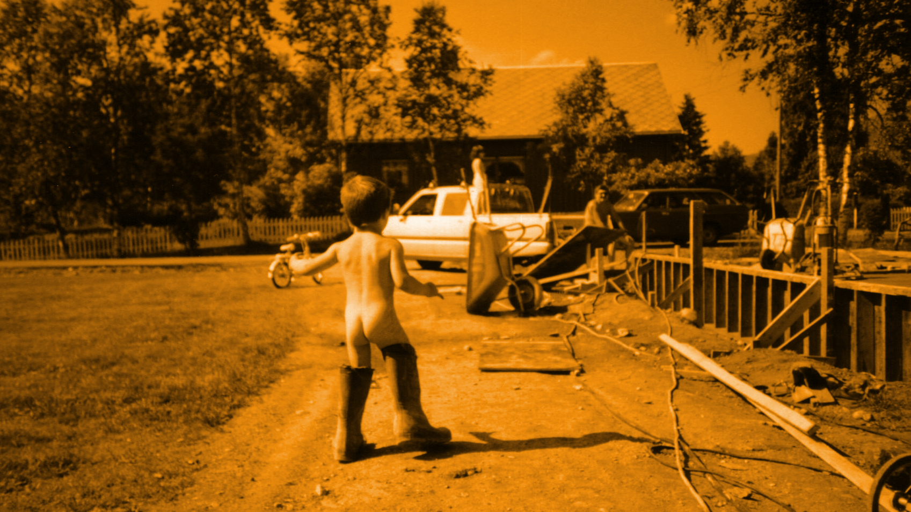
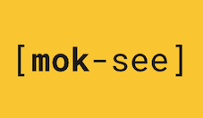
A rebels narative from [mok-see]
Sigve Pettersen
m: +4747652206 e: sigve@mok-see.com

Slide 16
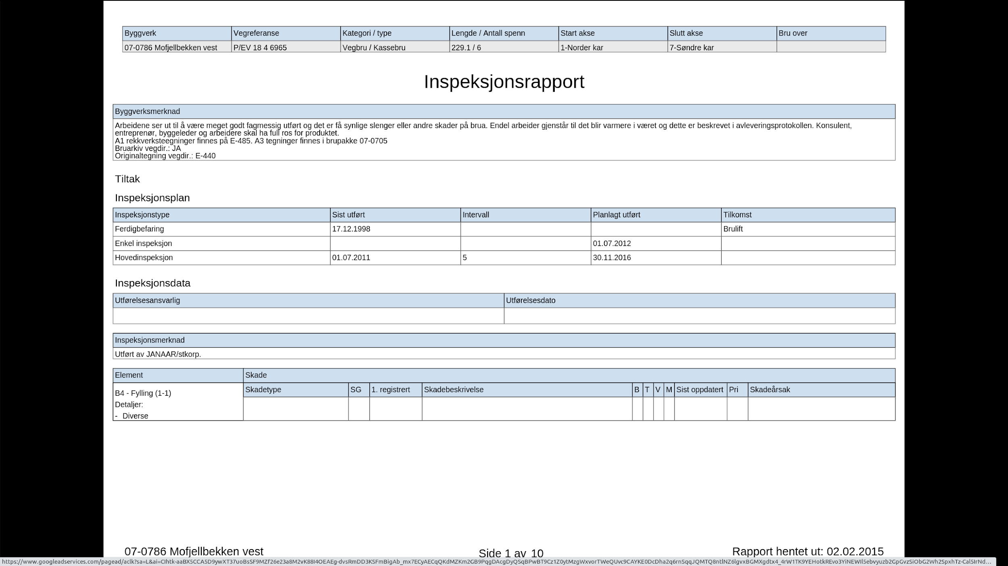
Inspeksjonsrapport
Notes:
https://docplayer.me/106693973-Inspeksjonsrapport-tiltak-inspeksjonsplan-inspeksjonsdata.html

Slide 17
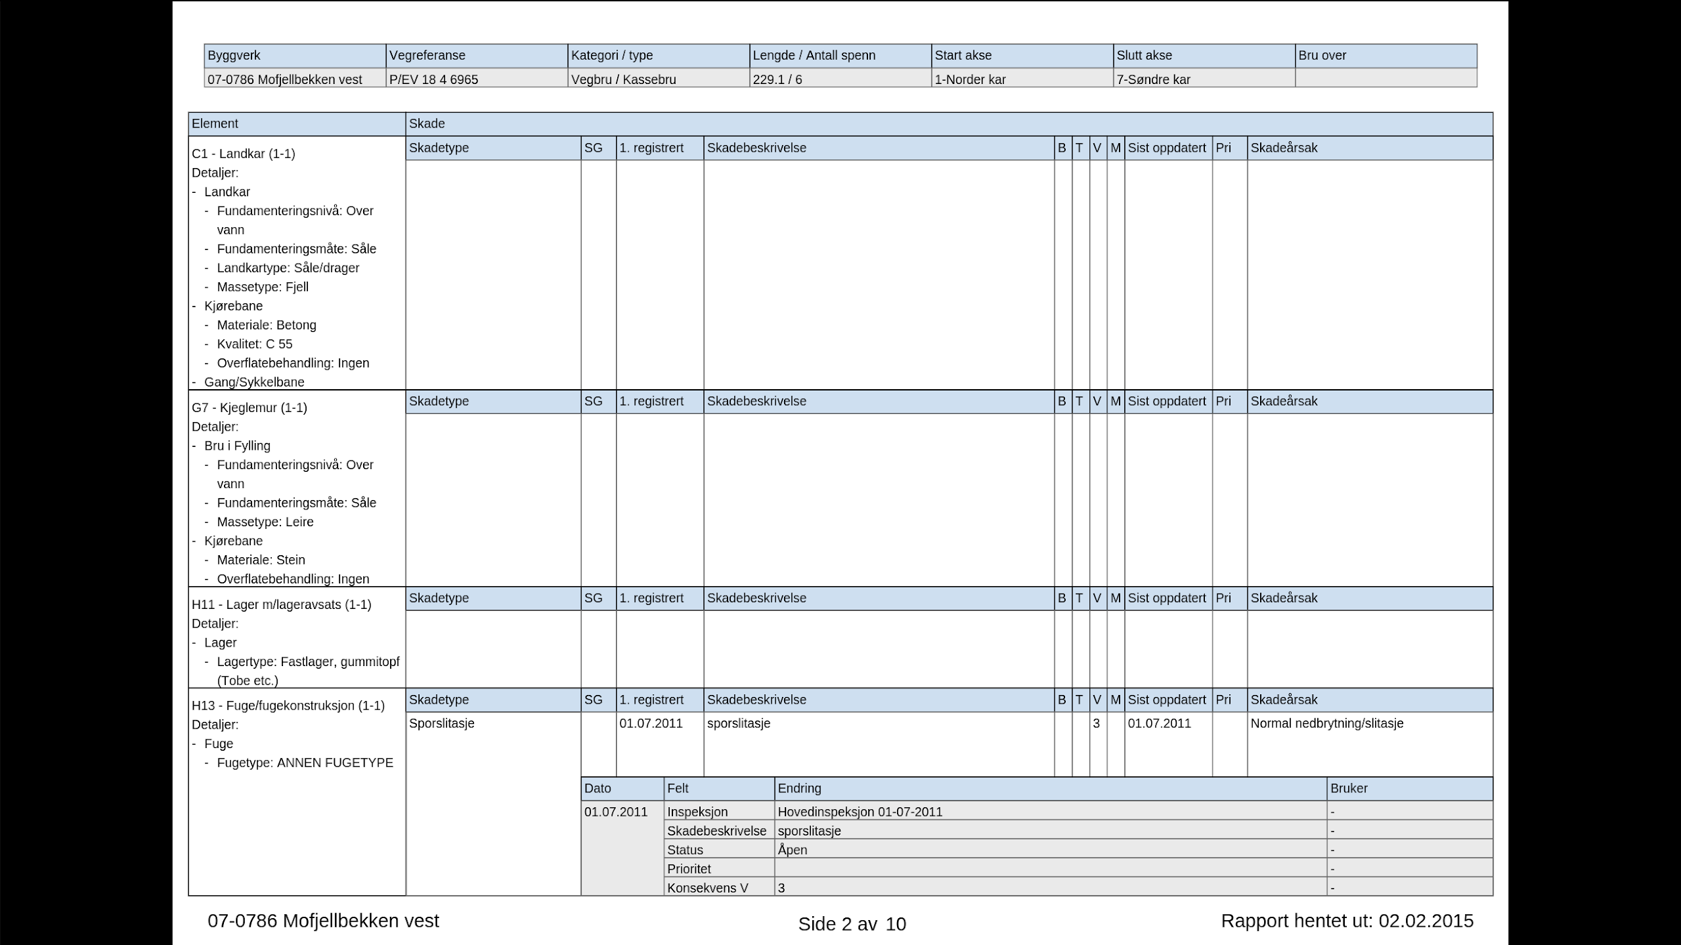
Inspeksjonsrapport
Notes:
https://docplayer.me/106693973-Inspeksjonsrapport-tiltak-inspeksjonsplan-inspeksjonsdata.html

Slide 18
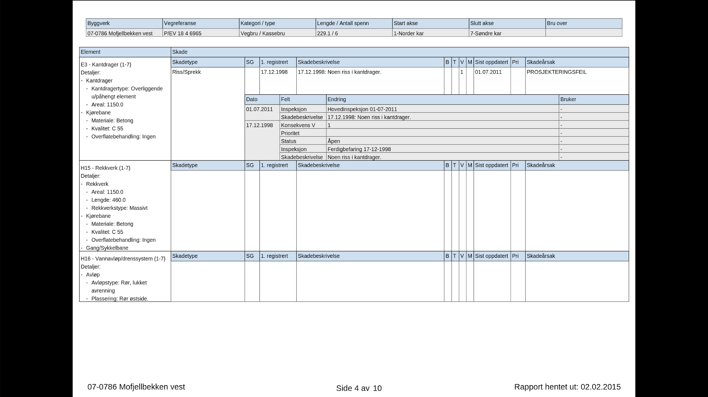
Inspeksjonsrapport
Notes:
https://docplayer.me/106693973-Inspeksjonsrapport-tiltak-inspeksjonsplan-inspeksjonsdata.html

